Slide 1
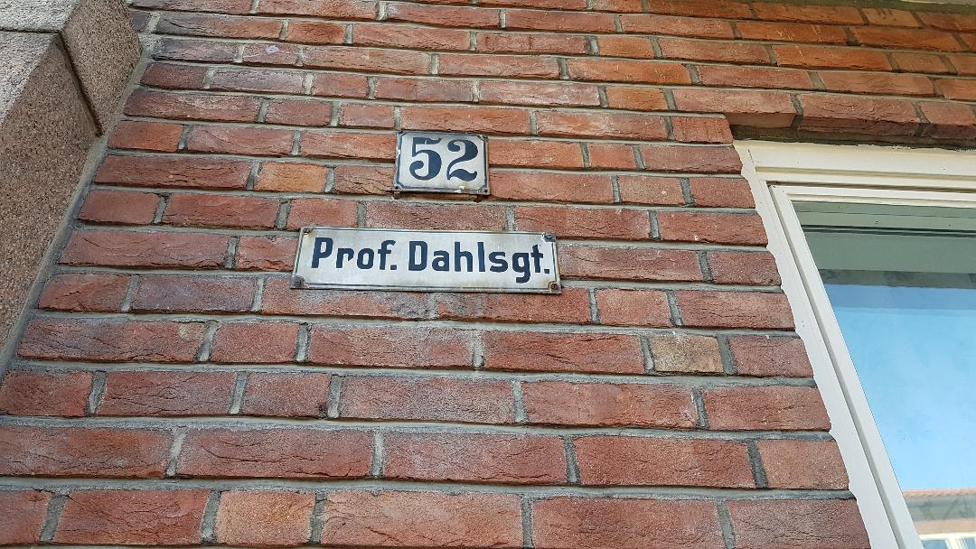
ThE SchoolS neEd ageNts of ChangE! (ESSENCE) SEE 2018 - EEA4EDU
Luciana ANTOCI
School inspector for institutional management
Curriclum and school inspection
County School Inspectorate of Iaşi, Romania

Slide 2
EEA GRANTS 2014-2021
EDUCATIONAL PROGRAMME IN ROMANIA
Working together for a green, competitive and inclusive Europe
SEE and cha(lle)nge
Quality education for change
THE TEACHER AS A CHANGE AGENT
OSLO, NORVEGIA
29 octombrie– 1 noiembrie 2019

Slide 3
CONTEXT
SCOPUL PROIECTULUI: Construirea, în școlile din jud Iași, a echipelor care colaborează și învață împreună pentru a îmbunătăți calitatea educației.
Accentul educaţiei trebuie mutat de pe transmiterea de cunoştinţe spre formarea acelor abilităţi care îi permit individului să se orienteze într-o lume volatilă şi ambiguă, aflată în continuă schimbare.
Şcoala trebuie să îl pregătească pe individ pentru o lume dinamică, pentru meserii care nu au fost create încă, pentru tehnolgii ce urmează să fie inventate, pentru probleme ce urmează să îşi caute soluţii.
Schimbarea nu se poate produce prin individ, ci prin echipe care colaborează şi învaţă împreună.

Slide 4
OBIECTIVE
Ce şi-a propus acest curs să ne înveţe?
Să ajute școlile să-i inspire pe elevi să își asume propriul viitor în cadrul unei educații transformative, bazate pe asumarea de riscuri, creativitate și angajare, cu instrumentele și pasiunea a 4 inspectori școlari instruiți într-un sistem educațional calitativ-din Norvegia
Să crească cu 10%, începând cu anul școlar 2019-2020 numărul de școli ce explorează practic rolul profesorului ca agent de schimbare, capabil să construiască echipele de schimbare, cu o viziune personalizată, informală și colaborativă a educației
• Să crească cu 10%, începând cu anul școlar 2019-2020 numărul de școli care adoptă învățarea bazată pe proiect în timpul procesului educațional

Slide 5
COMPETENŢE
Ce am învăţat să facem?
să facilităm învăţarea;
să dezvoltăm un curriculum orientat spre imperativele secolului XXI;
să reflectăm asupra experienţelor de învăţare;
să învăţăm prin problematizare;
să luăm iniţiativa, să analizăm şi să evaluăm;
să învăţăm prin colaborare;
să învăţăm din greşeli;
să dăm şi să primim feedback.

Slide 6
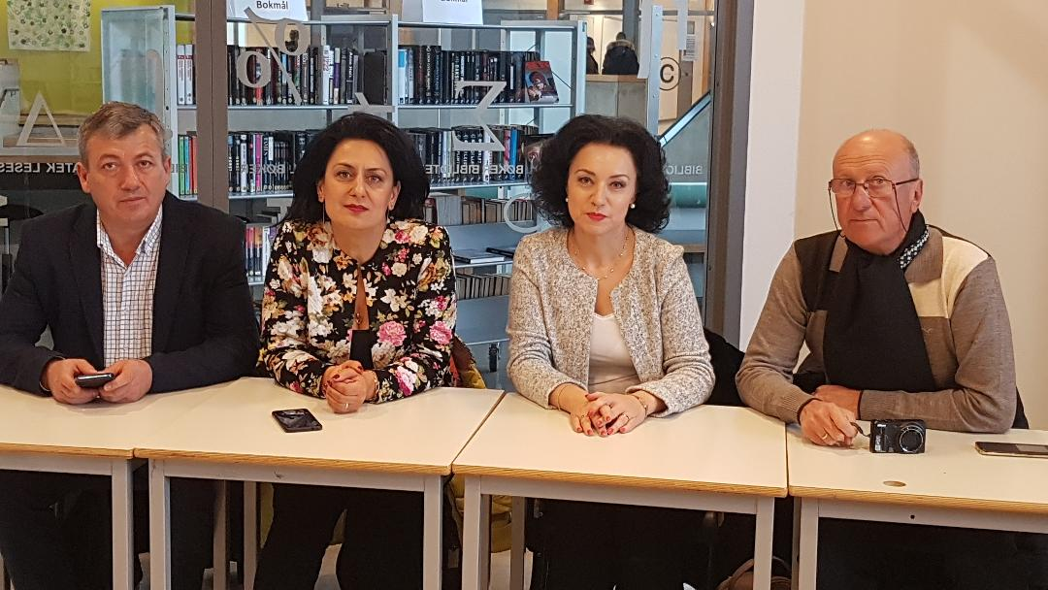
PARTICIPANŢI
Prof. Luciana ANTOCI– Inspector școlar pentru management instituțional
Prof. dr. Mihaela LESENCIUC – Inspector școlar pentru geografie
Prof. dr. Florentin Traian CIOBOTARU– Inspector școlar pentru management instituțional
Prof. Corneliu Constantin ILIE – Inspector şcolar pentru învățământ primar

Slide 7
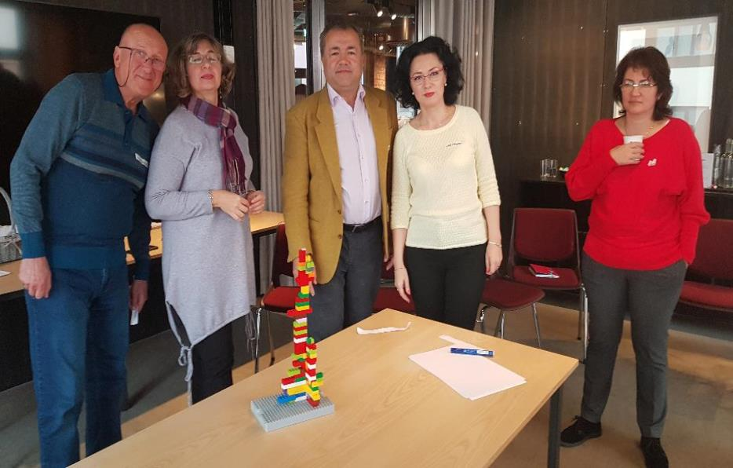
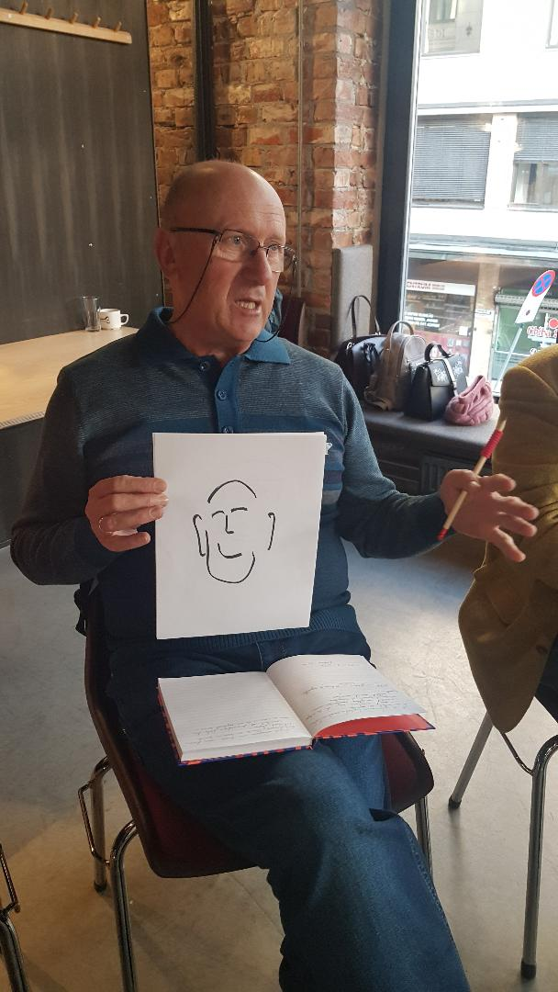
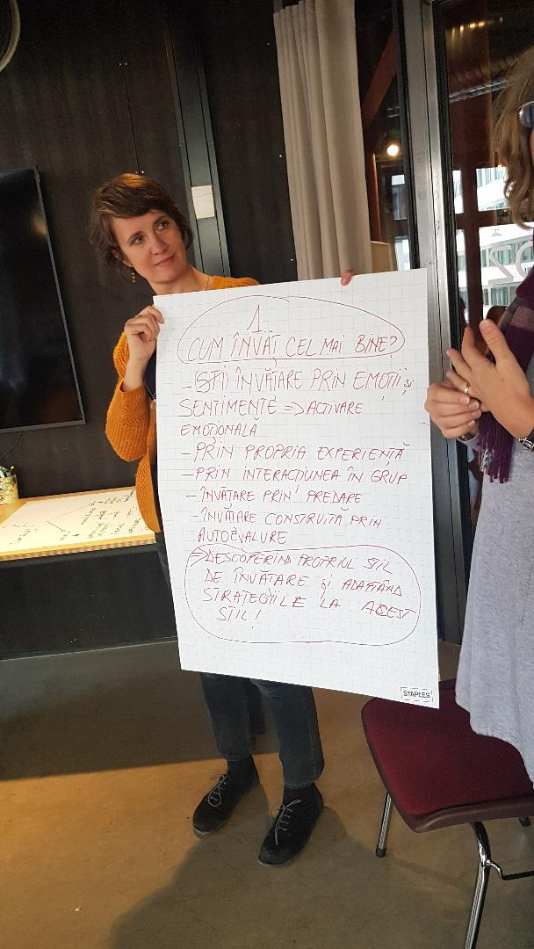
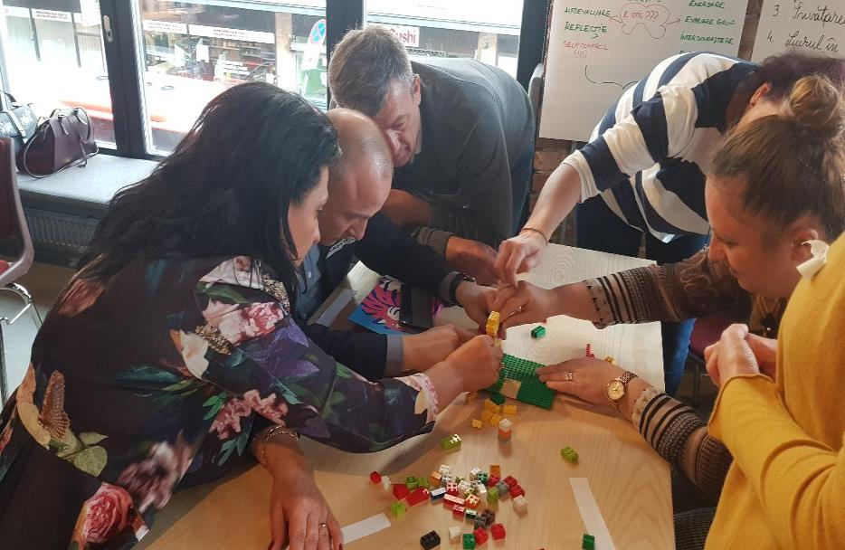
ZIUA 1

Slide 8
ZIUA 1
Ce?
Identificarea nevoilor de formare;
Construirea şi coeziunea echipei;
Cum învăţăm individual şi în grup?
“How little is enough?”
Reguli de grup;
Autoevaluare / Reflecţie.
Cum?
Check in / Check out
Portret;
YOYO;
Metoda Lego.

Slide 9
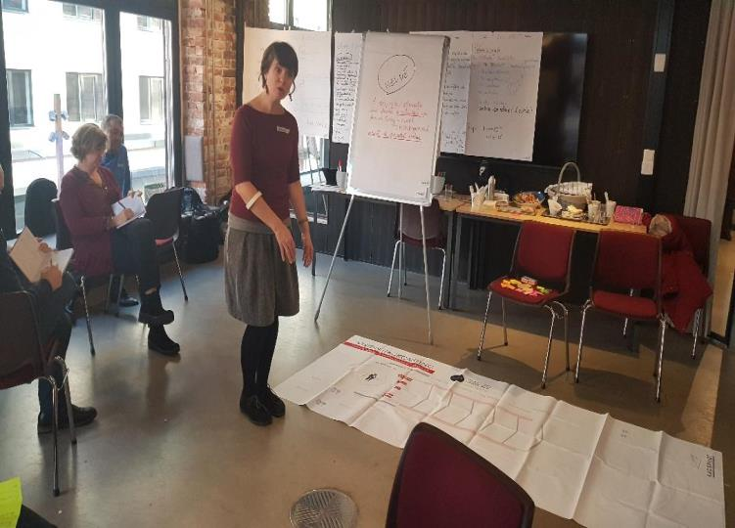
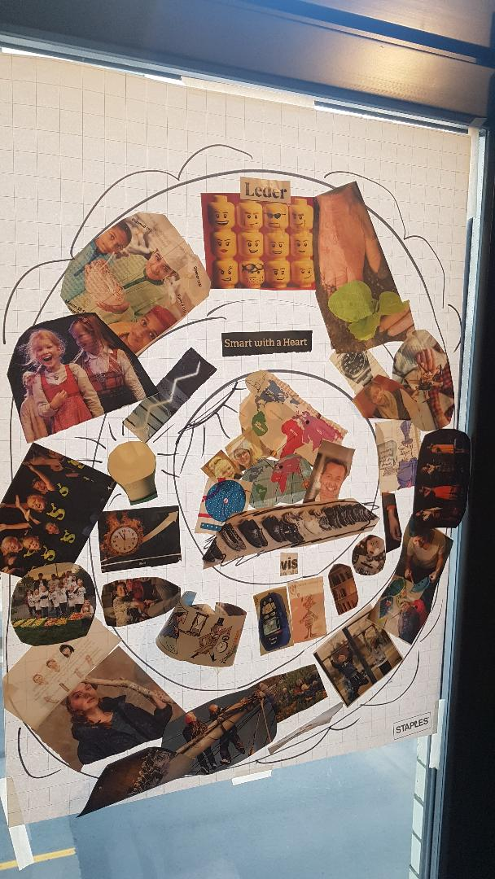
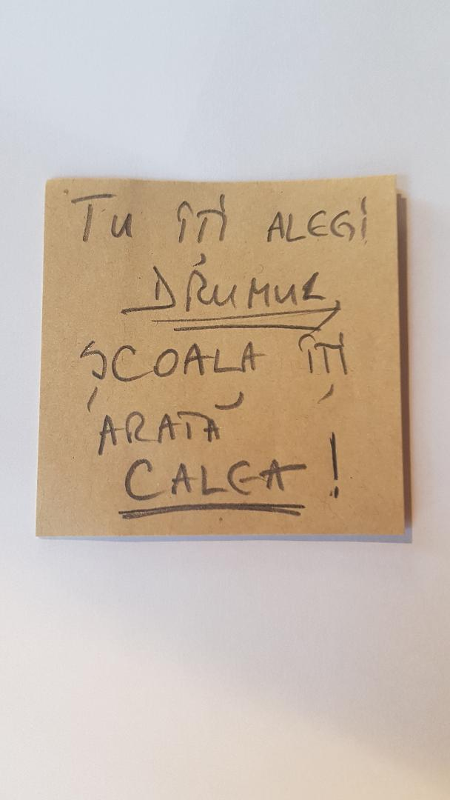
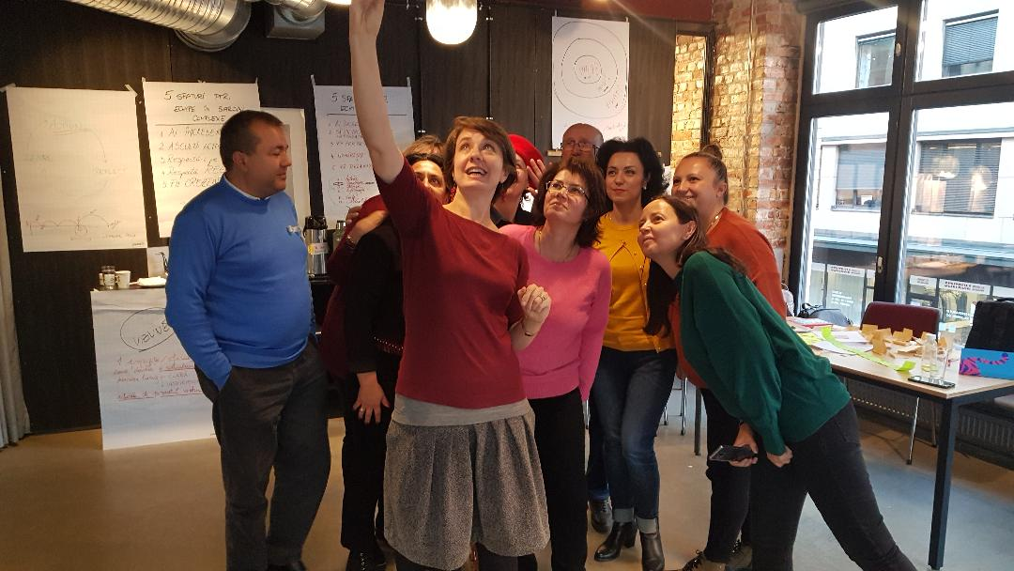
ZIUA 2

Slide 10
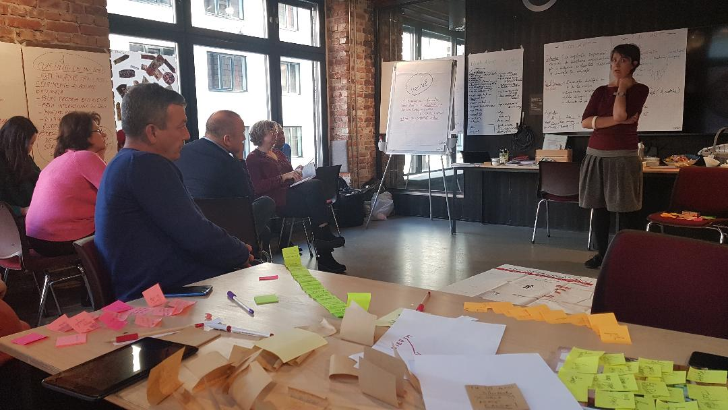
ZIUA 2
Ce?
Constituirea a două echipe pentru conceperea unui curriculum de curs;
Principiul “Lead in from any chair” (“a scoate expertul din încăpere”) – rolul de lider poate fi asumat de oricine;
Stabilirea reperelor pe care va fi construit curriculum-ul (cerinţe formale, cunoştinţe, abilităţi, atitudini …)
Cum?
Tehnici de persuasiune;
Lucru în echipă; asumarea unor roluri diferite în cadrul acesteia;
Construirea unui curriculum ca naraţiune în imagini / cuvinte – cheie;
Reflecţie.

Slide 11
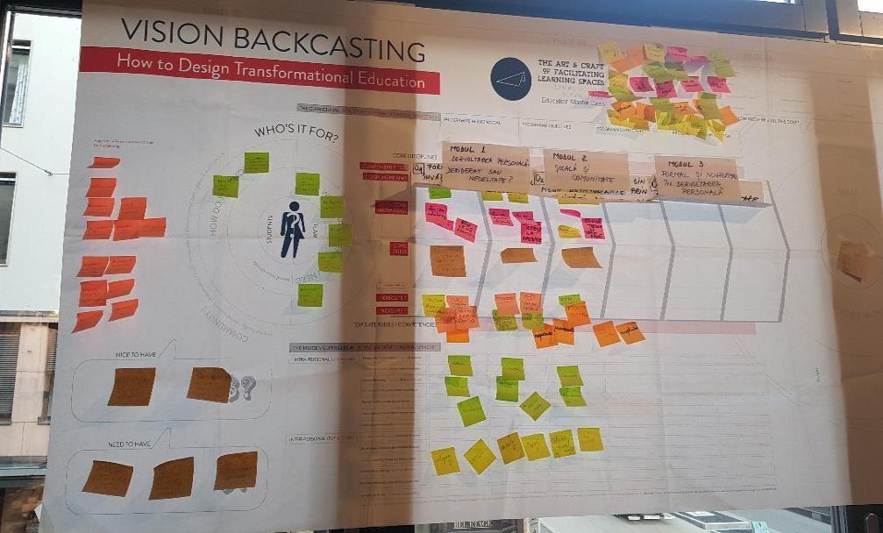
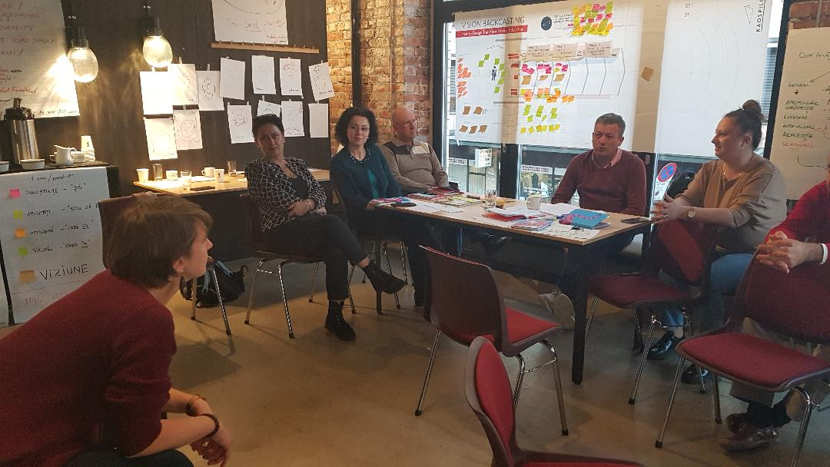
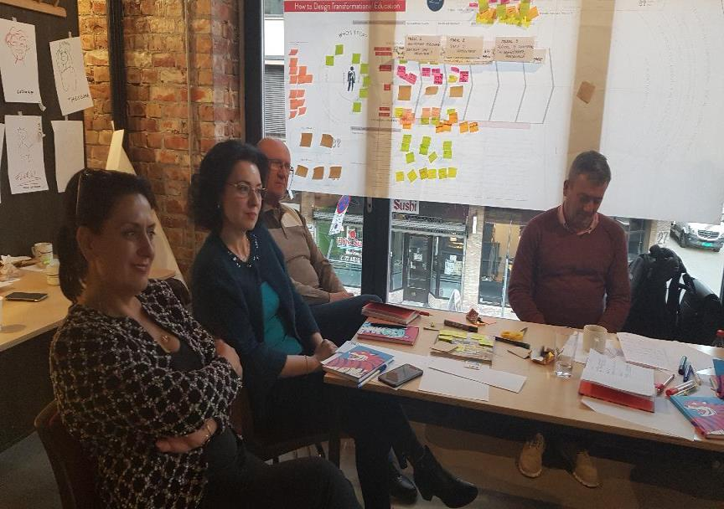
ZIUA 3

Slide 12
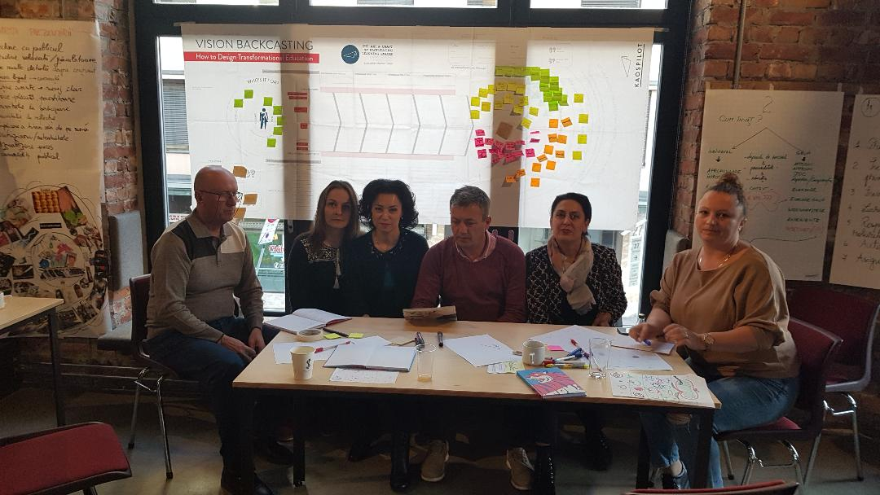
ZIUA 3
Ce?
Învăţarea bazată pe proiect;
Învăţarea prin rezolvarea de probleme.
Cum?
Lucru în echipă; asumarea unor roluri diferite în cadrul acesteia;
Construire / structurare curriculum;
Reflecţie.

Slide 13
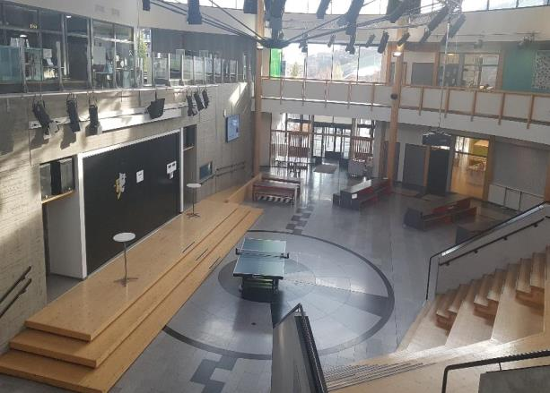
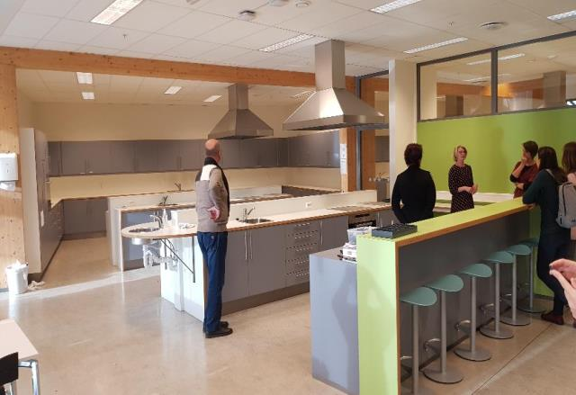
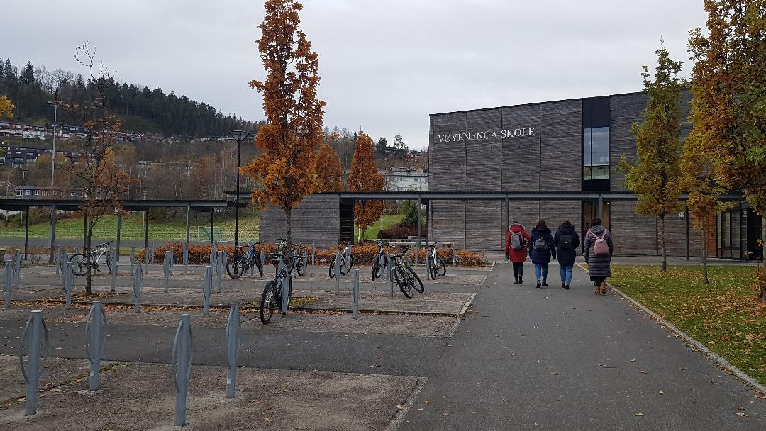
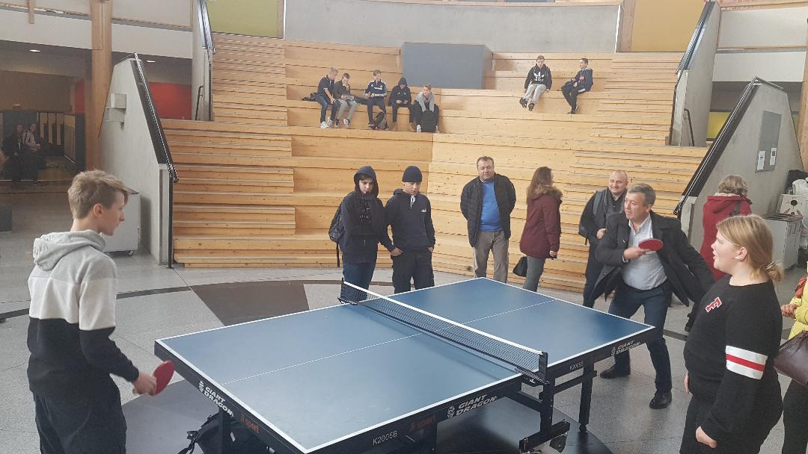
ZIUA 4

Slide 14
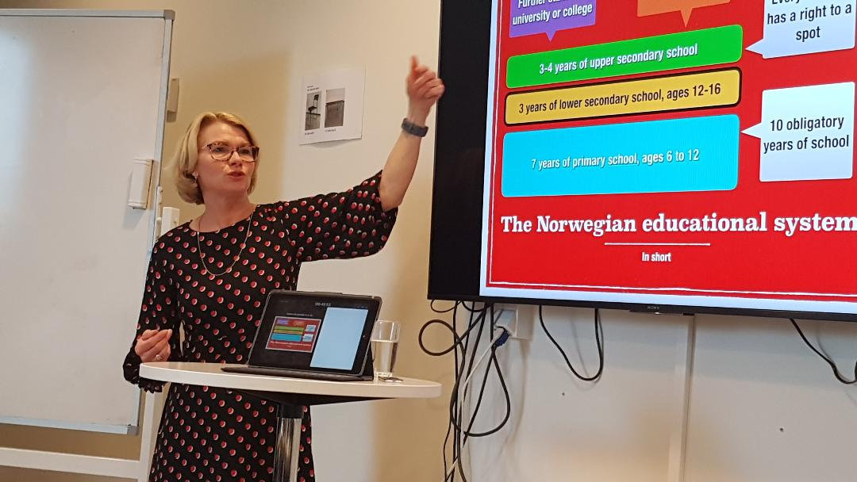
ZIUA 4
Ce?
Învăţarea prin rezolvarea de probleme;
Tehnici de feedback;
Analiză de curriculum.
Cum?
Construirea unui design curricular pornind de la principiul "how little is enough";
Vizita la VOYENFNGA SKOLE, Oslo;
Reflecţie.

Slide 15
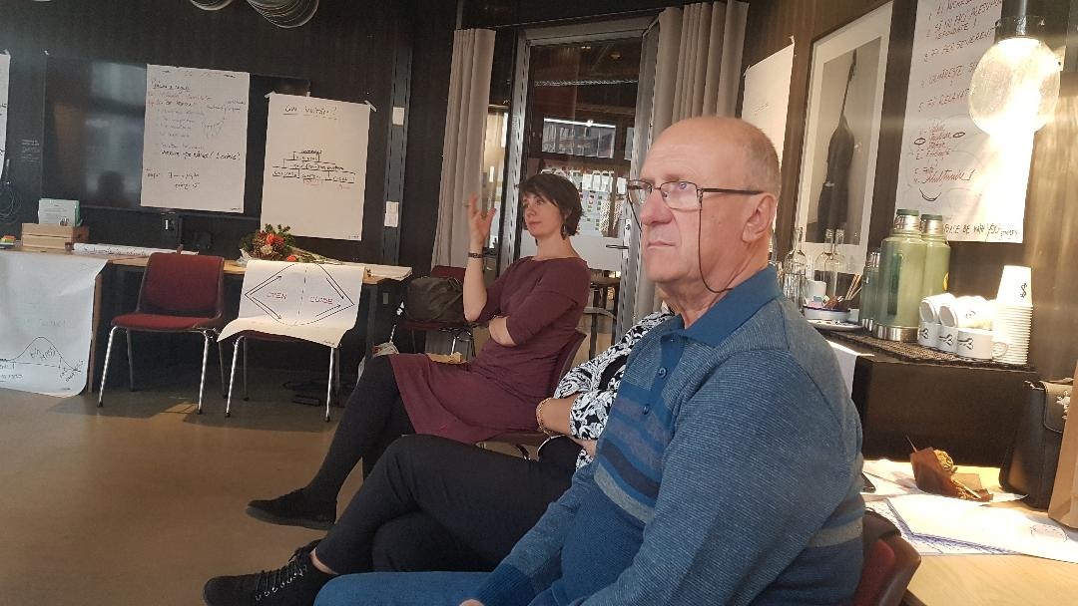
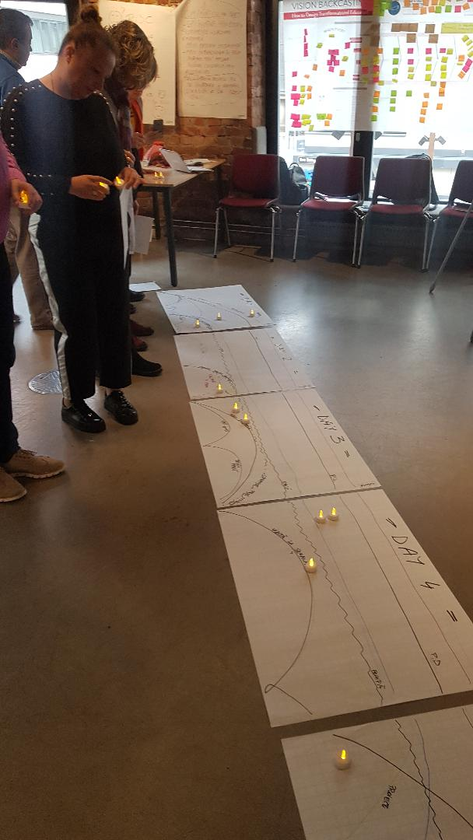
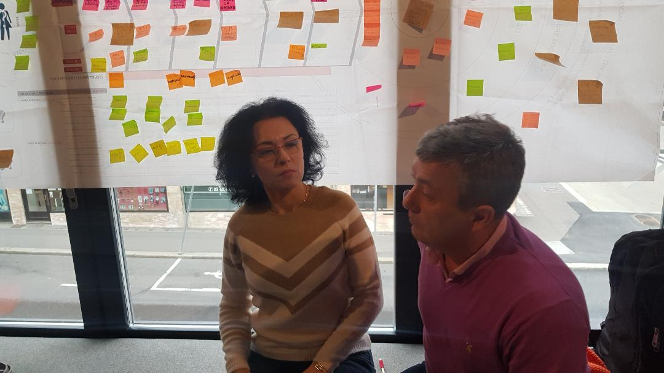
ZIUA 5

Slide 16
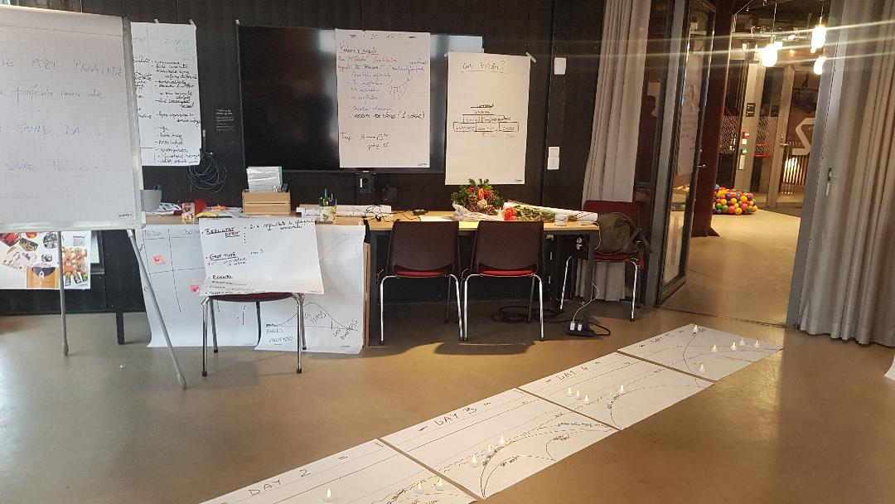
ZIUA 5
Ce?
Închiderea cercului – prezentare curriculum;
Feedback de grup;
Commitment (“De azi înainte, în cariera mea de …. voi spune DA …. şi NU ….”);
Acordarea certificatelor.

Slide 17
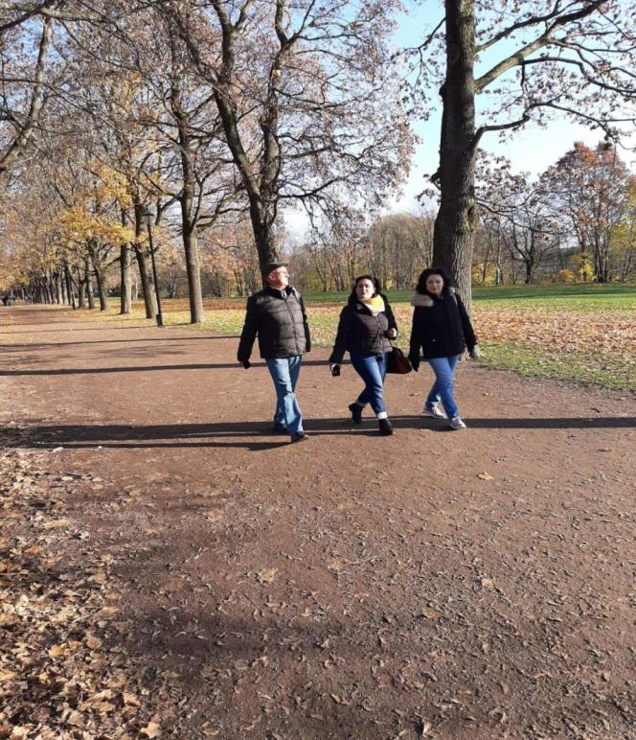
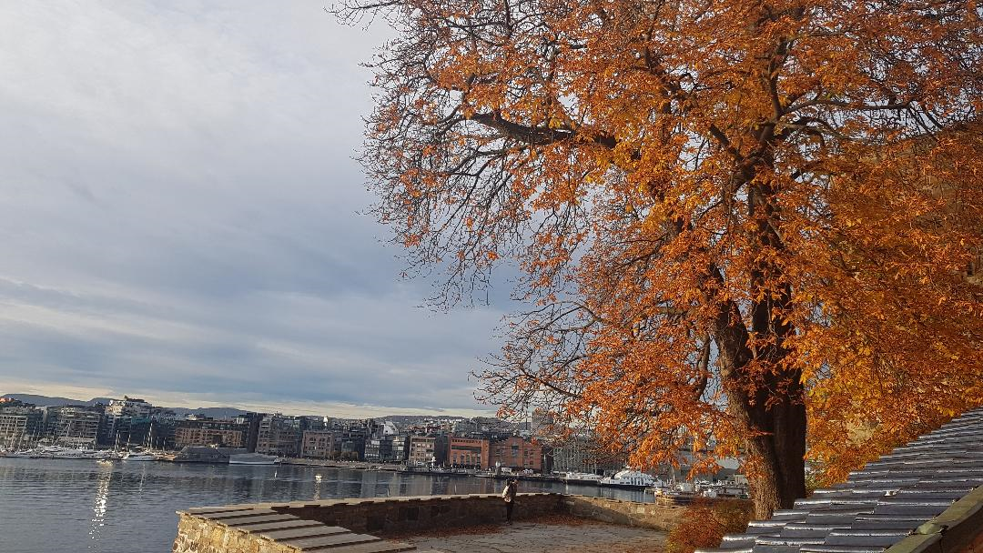
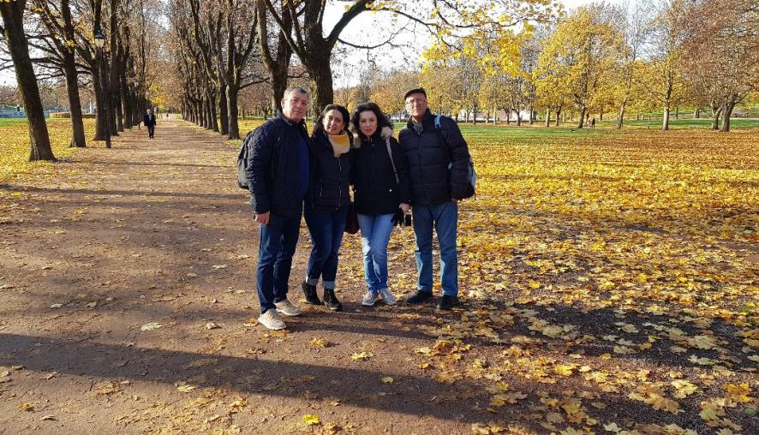
La pas, prin feeria toamnei la OSLO

Slide 18
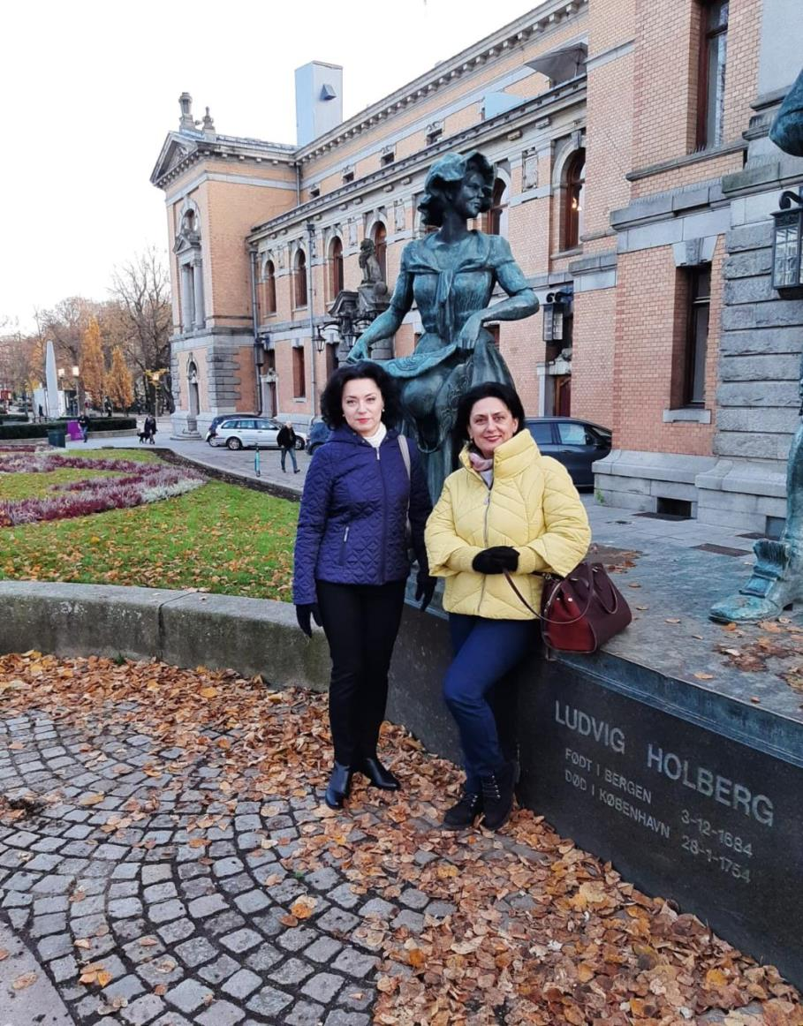
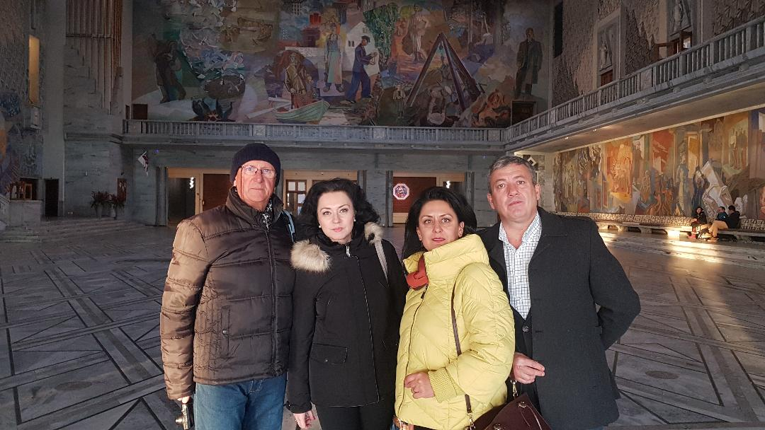
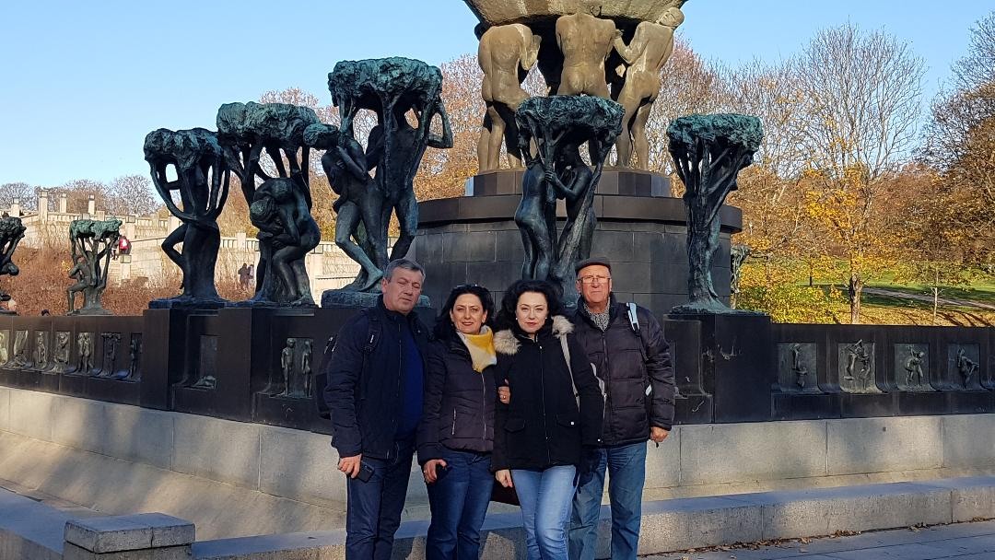

Slide 19
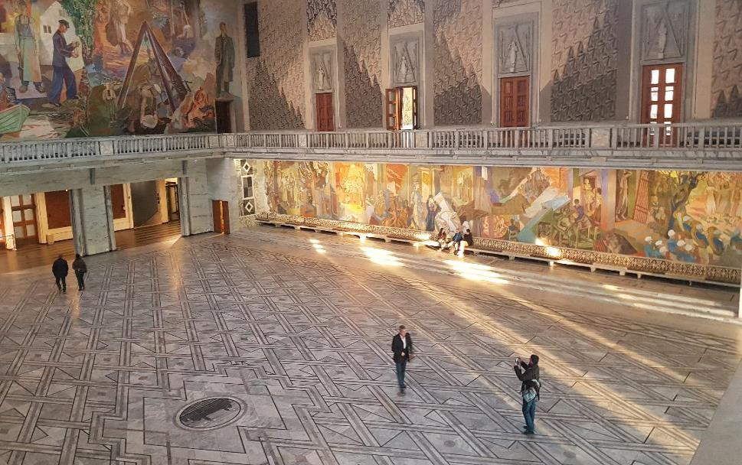
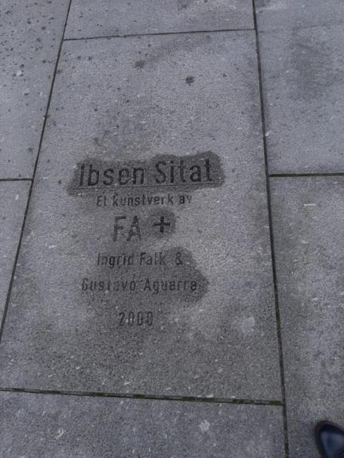
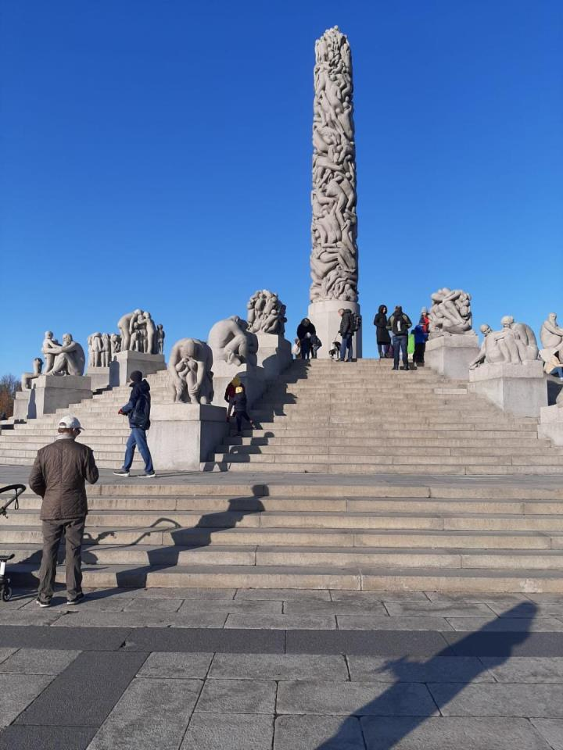
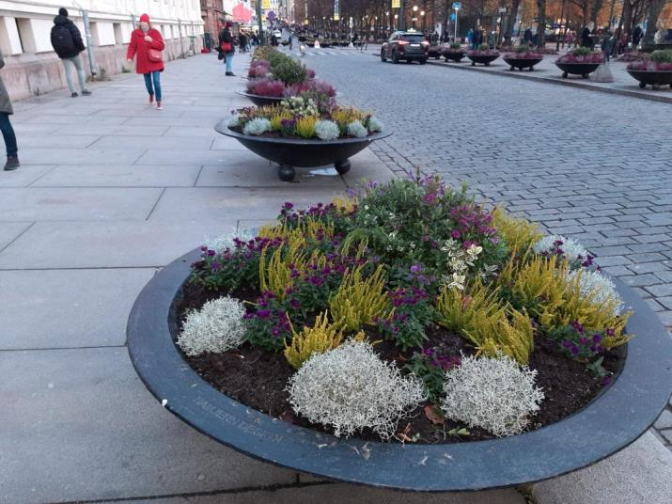
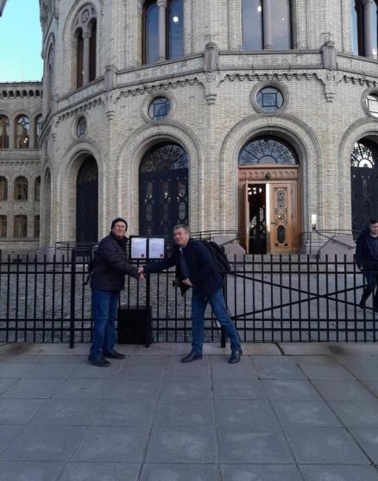

Slide 20
Thank you!
Prezentare video – “The Teacher as a Change Agent”, Oslo, 29 octombrie- 1 noiembrie 2019
Material realizat cu sprijinul financiar al Mecanismului Financiar al SEE 2014 – 2021. Conținutul acestuia (text, fotografii, video) nu reflectă opinia oficială a Operatorului de Program, a Punctului Național de Contact sau a Oficiului Mecanismului Financiar. Informațiile și opiniile exprimate reprezintă responsabilitatea exclusivă a autorului/autorilor.

